Slide 1
Древнерусский орнамент

Slide 2
Люди с давних времен украшали свою одежду, жилище, орудия труда и предметы быта различными орнаментами. Но это были не просто рисунки, придававшие вещам нарядный и праздничный вид, а магические символы, которые должны были защищать своих обладателей от нечистой силы. У каждого народа существовали собственные мотивы и сюжеты в орнаментах, и русский народ не исключение.
Орнаментом на Руси отделывали не только одежду и полотенца. Замысловатый резной узор покрывал и деревянные наличники и ставни окон, косяки дверей, веретена, прялки, шкатулки, лавки и сундуки. Орнамент неизменно присутствовал и в древнерусских рукописных книгах.

Slide 3
После принятия христианства в конце 10 века на Руси стала распространяться византийская культура, которая отразилась, в первую очередь, на архитектуре, языке и орнаменте. Даже само слово “орнамент” латинского происхождения и переводится как “украшение”.
С 12 века в древнерусский орнамент стали проникать элементы, характерные для итальянских, персидских, индийских, а во время татаро-монгольского нашествия и монгольских орнаментов.
Смешение всех этих стилей в 16-17 веках породило особенный, характерный только для русского народа орнаментальный стиль. Орнамент обычно состоит из отдельных мотивов, которые многократно повторяются по всей площади вышивки, а иногда чередуются друг с другом, создавая цельный рисунок. В нем присутствуют как геометрические формы, так и разнообразные фантазийные узоры из переплетающихся лент, веток, листьев, вьющихся растений, которые, несмотря на всю свою запутанность, образуют различные фигуры существующих или мифических животных, птиц и людей.

Slide 4
В качестве мотивов используются также, архитектурные фрагменты, оружие, различные знаки и эмблемы. Особый род орнамента представляют стилизованные надписи на архитектурных сооружениях или в книгах (вязь).
Нередко встречаются и сложные комбинации различных мотивов (геометрических и звериных форм — так называемая тератология, геометрических и растительных — арабески).
В разные века для украшения различных предметов (будь то одежда, рукописная книга, шкатулка или полотенце) использовались определенные орнаментальные мотивы, некоторые из них были характерны только для своего времени, другие сохранились до наших дней.

Slide 5
Орнамент отличает декоративная стилизация (т. е. обобщенное изображение фигур и предметов с помощью условных приемов, упрощения рисунка и формы, цвета и объема), плоскостность и органическая связь с поверхностью, которую он организует. Но не всякий узор можно считать орнаментом. Бесконечно повторяющийся, например, таковым не является.
По характеру композиции, орнамент может быть ленточным, центрическим, окаймляющим, геральдическим, заполняющим поверхность или же сочетающим некоторые из этих типов в более сложных комбинациях.
Вышивка. С давних времен вышивка украшала одежду славян. Вышитые узоры представляли собой магические знаки, которые оберегали от всего дурного. Их обычно размещали на воротнике, подоле, на рукавах и плечах, т. е. в местах, граничащих с открытым телом, сквозь которые, по представлениям славян, нечистая сила могла проникнуть в человека.

Slide 6
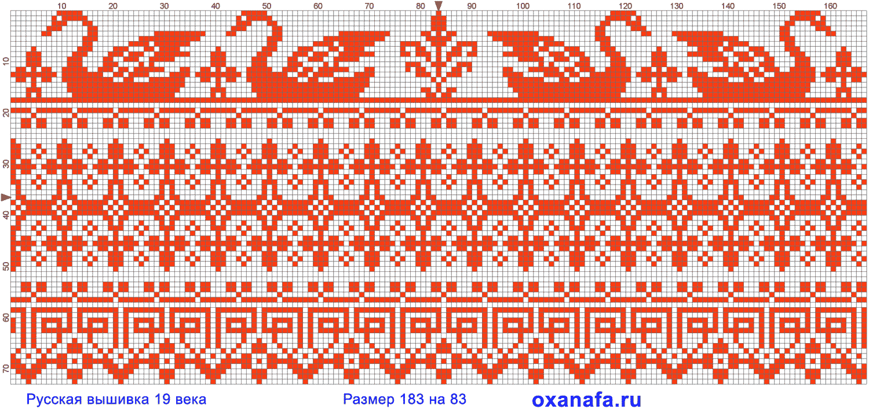

Slide 7
Для древнерусского орнамента на ткани наиболее характерны:
растительные мотивы (так называемое Мировое дерево, символизирующее все сущее на земле, различные вьющиеся растения, цветы, листья);
зооморфные мотивы – изображения животных и птиц (конь, символизирующий все земное и даже темное; олень, который противопоставлялся коню и олицетворял небесные силы; лев, лебедь, курица, петух, а так же различные грифоны и мифические чудовища);
бытовые мотивы – изображения людей в бытовых ситуациях, причем женские фигуры часто изображались с ромбовидной или квадратной головой с рожками; к нечистой силе это не имело никакого отношения, наоборот, рога у древних славян символизировали плодовитость, продолжение рода (женщины в то время и в самом деле носили головные уборы, кички, имитирующие рога коровы, или повязывали платок так, что концы его торчали на лбу в разные стороны);
ладьи).

Slide 8
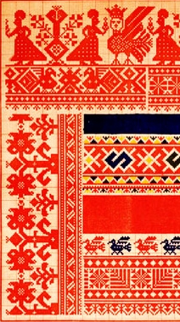
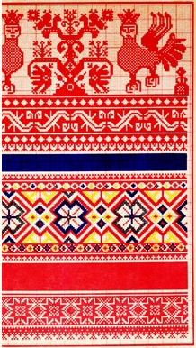
культовые, или архаические, мотивы, которые сохранились со времен язычества и изображали, в основном, древних богов, сюжеты древней мифологии и священных существ (языческая богиня земли, жизни и смерти Мокошь, узнаваемая в орнаменте по треугольному платью, стоящая рядом с Мировым древом, священные птицы, кони и олени, изображенные в виде

Slide 9
Орнамент книг
Историю орнамента на Руси можно проследить и по древнерусским рукописным книгам. Первые рукописные книги были, конечно, религиозного содержания.
Орнаментальными в них были заставки, украшавшие каждую главу и инициалы (первые буквы глав и псалмов).
В 9-11 веках переписчики книг копировали византийские орнаменты и рисунки, для которых была характерна простая черная рамка вокруг заглавия, а инициалы представляли собой замысловатый красочный узор.
В богатых книгах для оформления инициалов использовались различные краски, в том числе золотые, а в более простых рукописях – только красная (киноварь).
С 12 века в книжном орнаменте появляются новые мотивы – грифоны, драконы и другие мифические чудовища, переплетенные ветвями, ремнями, запутавшиеся в своих хвостах и шеях до такой степени, что ничего невозможно разобрать. Художники помещали их в ту же четырехугольную черную заставку.

Slide 10
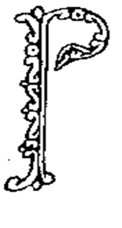
Инициалы также изображались в виде скорченных чудовищ, а иногда в виде человеческих фигур в различных позах, которые тоже были запутаны в ветвях. Раскрашивали такие заставки чаще всего двумя красками: синей и красной, желтой и красной, зеленой и красной, желтой и зеленой. Золото и серебро практически не использовали.

Slide 11
К 16 веку "чудовищный" орнамент постепенно исчез из книг.
В новых заставках стали появляться геометрические формы, цветочные узоры. Гирлянды из цветов и ветвей иногда помещали не только на заставках, но и с правой стороны от текста. В это же время стали появляться первые печатные книги.
В 16-17 веках орнаменты в печатных книгах были преимущественно цветочные, с крупными листьями, стеблями и с изображениями плодов и ягод. По правой стороне страницы помещали так называемый “бордюр” из повторяющихся цветочных мотивов. Инициалы старались сделать в том же стиле, что и рисунок на заставке.

Slide 12
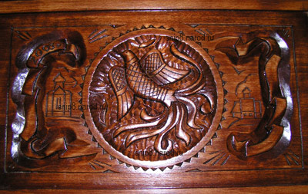
Резьба по дереву также с давних времен отличалась разнообразием орнаментов. Выделяют несколько техник резьбы по дереву: геометрическая, ажурная и художественная.
В геометрической резьбе, выполненной в виде выемок различной формы, часто присутствовали языческие символы, например, так называемые “розетки” и “сияния”, обозначавшие солнце. Такие изображения часто встречались на бытовых предметах: прялках, посуде, кухонной утвари.
Художественная резьба представляла собой настоящий рисунок по дереву и украшала стены дома, конек на крыше, крыльцо. Орнамент часто являлся настоящим произведением искусства. Как и в текстильных орнаментах в резьбе по дереву были распространены растительные, зооморфные и культовые мотивы, которые в глубокой древности должны были защищать дом от злых сил. Со временем они превратились просто в элементы украшения дома.

Slide 13
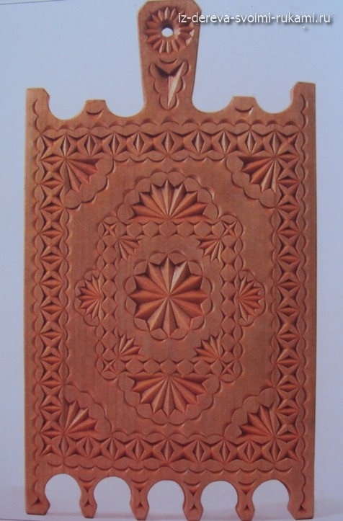
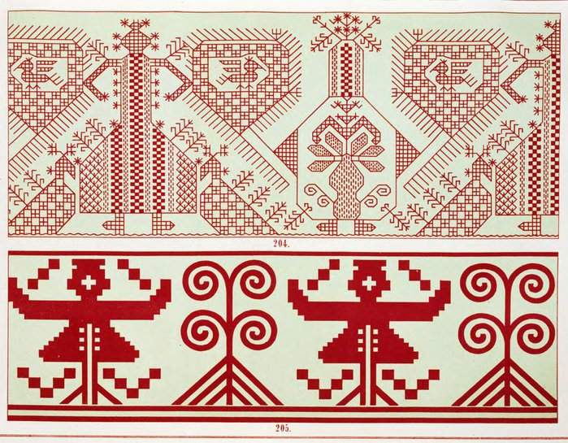
В древнерусском орнаменте слились воедино языческие традиции и верования с христианской религией, причем художественные элементы этих двух, казалось бы, несовместимых культур прекрасно уживались друг с другом и сохранились в орнаменте до начала 20 века. Огромное влияние на формирование русского орнамента оказало и наследие восточных и западноевропейских стран.
Русский орнамент часто представляет собой настоящее произведение искусства, не даром он считается одним из самых интересных явлений в мировой художественной культуре.

